Slide 1

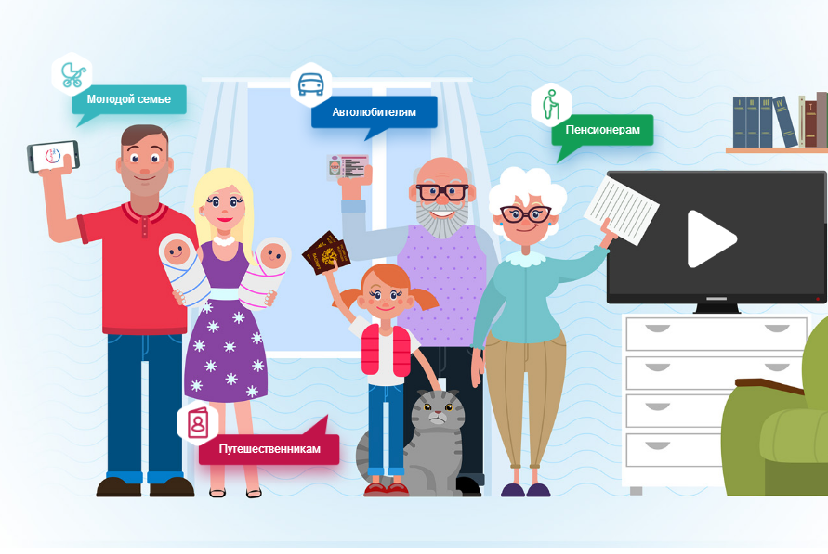

Slide 2
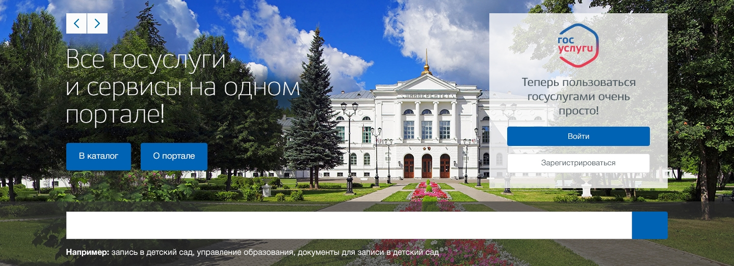

Портал является единой точкой доступа к информации, обрабатываемой и хранящейся в государственных информационных системах
Портал предоставляет достоверную информацию об услугах и ведомствах из ФГИС «Федеральный реестр государственных и муниципальных услуг (функций)» в соответствии с законодательством РФ
Оказание услуг через портал осуществляется с использованием Единой системы межведомственного электронного взаимодействия, а также иных информационных системы инфраструктуры электронного правительства

Slide 3




Чем помогут госуслуги?
Молодой семье
Путешественникам
Создание семьи
Рождение ребенка
Регистрация по месту жительства
Загранпаспорт
Международные права
Проверка задолженностей
Автолюбителям
Пенсионерам
Покупка и оформление автомобиля
Получение и замена прав
Штрафы ГИБДД
Подготовиться к выходу на пенсию заранее
Льготы и виды помощи для пенсионеров

Slide 4
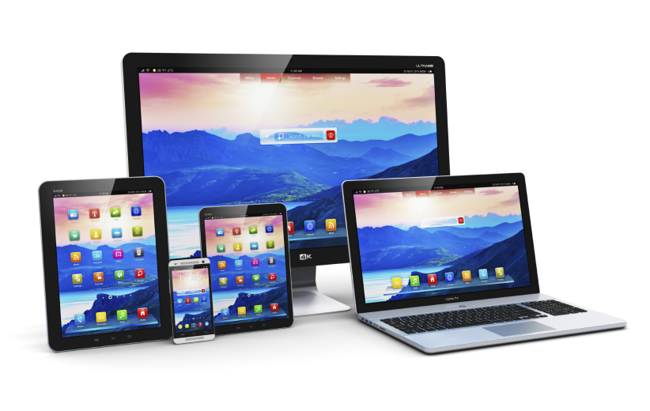

Получать госуслуги это удобно
На GOSUSLUGI.RU предоставлена возможность получения государственных услуг в удобное для заявителя время, из дома или офиса, используя при этом различные доступные средства:
              компьютер,
              ноутбук,
              планшет,
              смартфон*
Отсутствие очередей – экономия времени!
При получении государственных услуг в электронном виде, у заявителя отсутствует необходимость стоять в очереди в органах власти
*скачайте и установите мобильное приложение Госуслуги

Slide 5
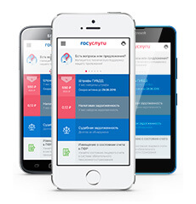



Госуслуги на смартфоне
Все популярные государственные сервисы — у вас в кармане!
Преимущества мобильного приложения
1
Пользуйтесь порталом в любое удобное время
2
Получайте мгновенные уведомления о важных событиях и штрафах
3
Заказывайте услуги и оплачивайте задолженности
4
Будьте в курсе статусов заявлений и платежей
Установите и зарегистрируйтесь прямо в приложении Госуслуги!

Slide 6
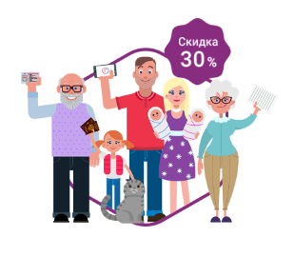
Экономьте деньги с госуслугами!
Оплачивайте госпошлины на портале госуслуг. С 1 января 2017 года оплачивать пошлины на государственные услуги через портал можно со скидкой 30%!
На данный момент на портале реализована возможность электронной оплаты госпошлин для услуг:
Получение или замена водительского удостоверения
Регистрация транспортного средства
Государственная регистрация брака
Регистрация расторжения брака
Получение загранпаспорта старого и нового образца
Получение паспорт гражданина РФ
Перечень госуслуг с возможностью оплаты госпошлины через портал со временем будет расширяться. Оплата госпошлин доступна только физическим лицам
Оперативно оплачивайте штрафы ГИБДД на 50% дешевле!
Обратите внимание — оплатить госпошлину со скидкой можно также через мобильное приложение Госуслуги

Slide 7
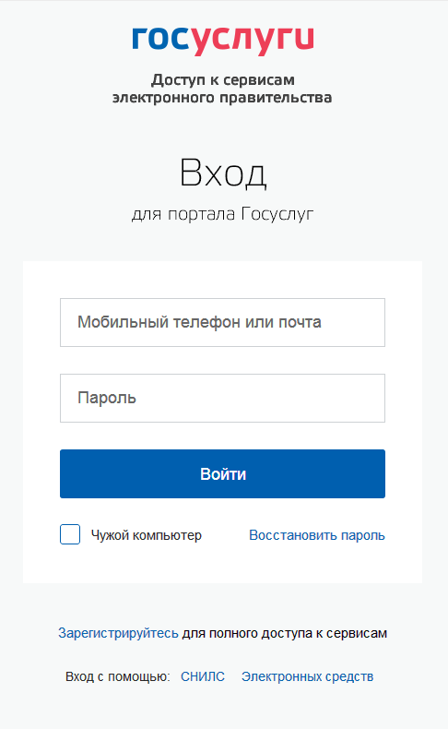
Получать госуслуги это безопасно
Гарантировано обеспечение высокой степени информационной безопасности персональных данных заявителя
Персональные данные, содержащиеся в личном кабинете на портале госуслуг, а также в заявлениях на получение услуг, защищены современными средствами информационной безопасности
Программное обеспечение портала госуслуг проходит сертификацию по требованиям информационной безопасности и отсутствию недекларированных возможностей

Slide 8
Получать госуслуги это законное право
Нормативно-правовое обеспечение:
Постановление Правительства РФ от 10 июля 2013 №584 «Об использовании федеральной государственной информационной системы «Единая система идентификации и аутентификации в инфраструктуре, обеспечивающей информационно-технологическое взаимодействие информационных систем, используемых для предоставления государственных и муниципальных услуг в электронной форме»
Постановление Правительства РФ от 24 октября 2011 г. №861 «О федеральных государственных информационных системах, обеспечивающих предоставление в электронной форме государственных и муниципальных услуг (осуществление функций)»
Постановление Правительства РФ от 8 июня 2011 г. №451 «Об инфраструктуре, обеспечивающей информационно-технологическое взаимодействие информационных систем, используемых для предоставления государственных и муниципальных услуг в электронной форме»
Федеральный закон Российской Федерации от 27 июля 2010 г. №210-ФЗ «Об организации предоставления государственных и муниципальных услуг»

Slide 9
Как зарегистрироваться на госуслугах
Прохождение ВСЕХ
(трёх) этапов и получение ПОДТВЕРЖДЕННОЙ учётной записи потребует 10 минут или
ОДНО посещение отдела МФЦ*
*при регистрации необходимо иметь с собой паспорт и СНИЛС
Регистрация напортале предусматривает три вида учетных записей:
упрощенная (регистрация через SMS) - доступ к информационным услугам
стандартная - доступ к расширенным возможностям Единого портала, запись в ведомства
подтвержденная -доступ к юридически значимым, финансовым услугам

Slide 10
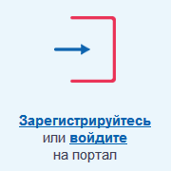
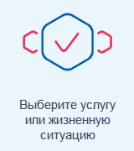
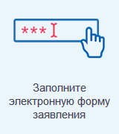
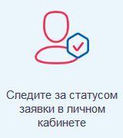

Как воспользоваться госуслугами
1
2
3
5
6
gosuslugi.ru
Начните пользоваться порталом прямо сейчас!

Slide 11
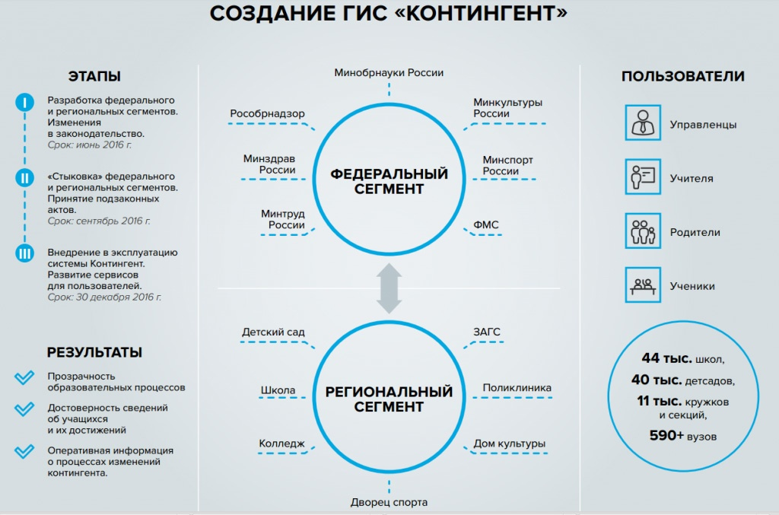
Что дополнительно дает регистрация на gosuslugi.ru?

Slide 12
Что дополнительно дает регистрация на gosuslugi.ru?
В соответствии с Распоряжением Администрации Томской от 13 июля 2016 г. №476-ра в Томской области в настоящее время осуществляется внедрение регионального сегмента Единой федеральной межведомственной системы учета контингента обучающихся по основным образовательным программам и дополнительным общеобразовательным программам (региональный сегмент ГИС «Контингент»)
В соответствии с унифицированными функционально-техническими требованиями к региональным сегментам субъектов РФ* аутентификация и авторизация пользователей в региональном сегменте ГИС «Контингент» должна осуществляться через Единую систему идентификации и аутентификации в инфраструктуре, обеспечивающей информационно-технологическое взаимодействие информационных систем, используемых для предоставления государственных и муниципальных услуг в электронной форме (ЕСИА)
*утверждены протоколом заседания межведомственной рабочей группы по созданию единой федеральной межведомственной системы учета контингента обучающихся по основным образовательным программам и дополнительным общеобразовательным программам от 8 июля 2015 г. №П9-268пр

Slide 13


Об основных направлениях совершенствования систему госуправления
В соответствии с Указом Президента РФ от 7 мая 2012 г. № 601 «Об основных направлениях совершенствования систему государственного управления»
К 2018 году необходимо обеспечить значение показателя «доля граждан, использующих механизм получения государственных и муниципальных услуг в электронной форме» – не менее 70 процентов
Количество зарегистрированных на Едином портале сотрудников отражает лояльность учреждения к действующей политике руководства страны!

Slide 14

О готовности по передаче заполненных материалов сообщать:
главный менеджер ОГКУ «ТО МФЦ»
Кобылкина Наталья Александровна
телефон: (3822) 602-919
Евгений Сизов
председатель Комитета развития электронного правительства
Департамент развития информационного общества
Администрации Томской области

